Slide 1
BGP: Border Gateway Protocol
A. Montoya

Slide 2
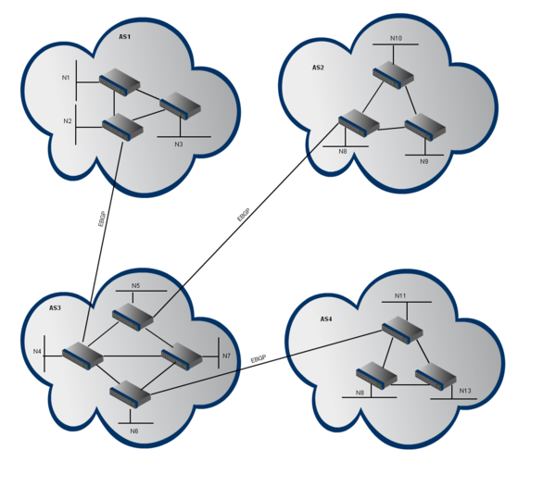
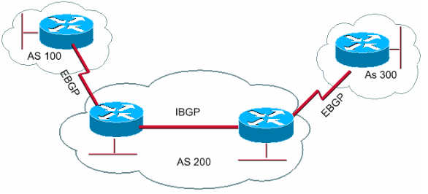
¿Que es ?
BGP es un protocolo de gateway exterior (EGP) que permite que los Sistemas Autónomos (AS) intercambien información de enrutamiento entre sí.
Un Sistema autónomo es un conjunto de redes y dispositivos bajo una administración común (dominio administrativo) o las mismas políticas de enrutamiento.

Slide 3
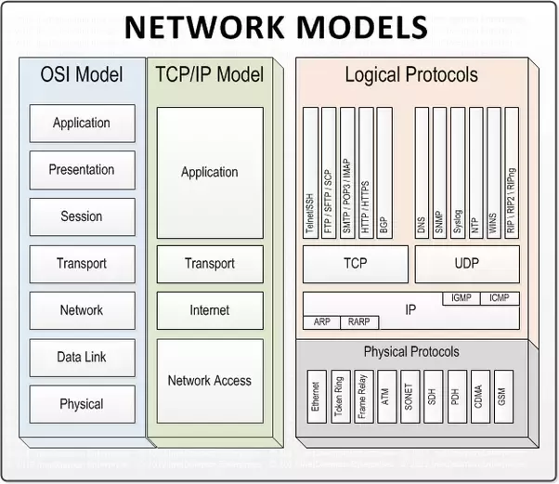
Características
Es el Protocolo dinámico de enrutamiento externo, principal de Internet.
Protocolo de capa de Aplicación del modelo OSI y TCP/IP.
Usa TCP; Puerto 179.
Se mantiene la conexión con mensajes “keepalives”
Solo en el inicio de la sesión se envía la información de enrutamiento completa.
Permite modificar sus características por medidas administrativas
Basado en Vector Ruta, por atributos.

Slide 4
Características
BGP Externo: | 20
BGP Interno: | 200
Classless
Soporta VLSM, CIDR y sumarización
La versión actual del protocolo es la versión 4.
Es capaz de preguntar y compartir la tabla de enrutamiento de BGP o la interna.
Las actualizaciones de BGP llevan la sumarización al extremo.
Distancia administrativa:
Extensiones modernas de BGP-4
MP-BGP (RFC 4760): soporte para múltiples familias de direcciones (IPv6, VPNv4, multicast).
BGP Add-Path: permite anunciar múltiples rutas hacia un mismo prefijo.
BGP-LS (Link State): exporta información de topología para controladores SDN.
Segment Routing y EVPN: integraciones para redes modernas y centros de datos.
Notes:
Path Vectors: asegura que no hayan bucles
Vector Distancia: camino y métrica

Slide 5

¿Como funciona?
Se establece una sesión de peering BGP, o sea una conexión entre routers vecinos o peers.
Una vez que se ha establecido la sesión, las tablas de enrutamiento son intercambiadas y sincronizadas.
Dependiendo del tipo de escenario (iBGP o eBGP) se comparte determinada información.
Se escoge la mejor trayectoria y reenvío.

Slide 6
ATRIBUTOS
Los atributos de BGP son la base para decidir qué rutas se aceptan, anuncian y priorizan en Internet
Atributo | Tipo | Función principal
ORIGIN | Bien conocido, obligatorio | Indica el origen de la ruta (IGP, EGP o desconocido).
AS_PATH | Bien conocido, obligatorio | Lista de sistemas autónomos atravesados; evita bucles y ayuda en la selección de rutas más cortas.
NEXT_HOP | Bien conocido, obligatorio | Define la dirección IP del siguiente salto hacia el destino.
LOCAL_PREF | Bien conocido, discrecional | Se usa dentro de un AS para preferir ciertas rutas de salida.
MED (Multi-Exit Discriminator) | Opcional, no transitable | Sugiere a un vecino qué enlace usar como preferencia de entrada.
COMMUNITIES | Opcional, transitable | Etiquetas flexibles para clasificar rutas y aplicar políticas.
ATOMIC_AGGREGATE | Bien conocido, discrecional | Indica que una ruta ha sido agregada y puede perder detalle.
AGGREGATOR | Opcional, transitable | Identifica el router y AS que realizó la agregación.
EXTENDED COMMUNITIES | Opcional | Permiten políticas más avanzadas (VPN, QoS, etc.).

Slide 7
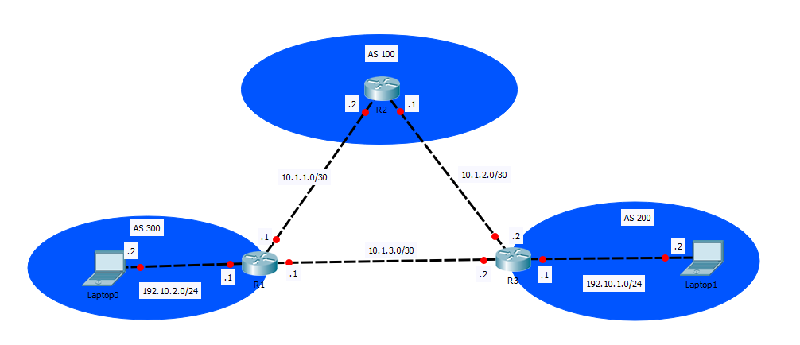
TOPOLOGIA A IMPLEMENTAR

Slide 8
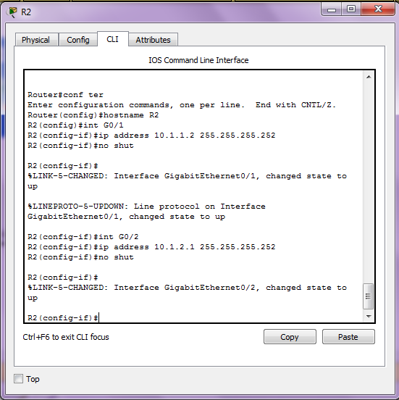
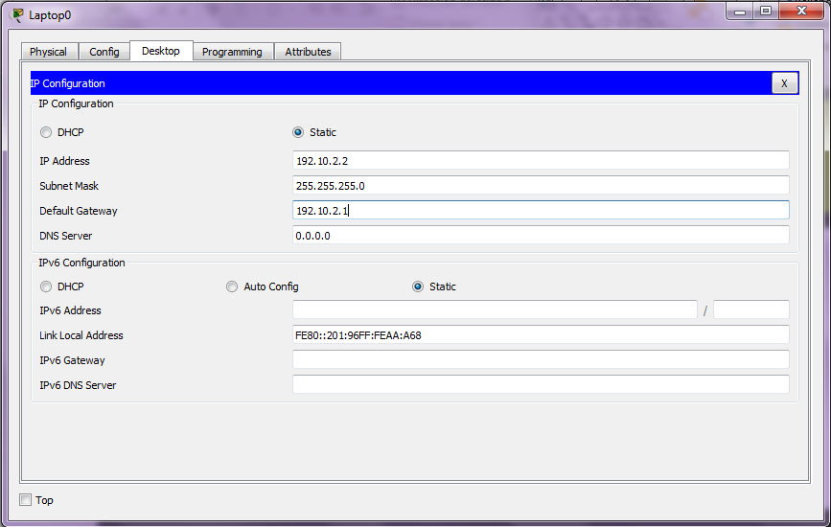
Configuración
Configuración básica en cada router y pc.

Slide 9
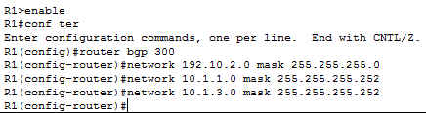
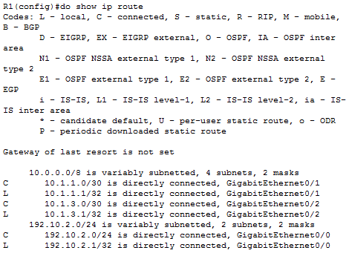
1. Indicar al router que estará configurado con BGP y a que sistema autónomo pertenece.
2. Indicar que redes están directamente conectados con ese router.
Verificamos la tabla de enrutamiento

Slide 10
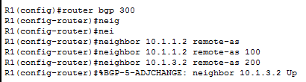

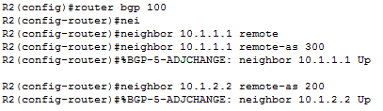
4. Indicar los vecinos a cada router.

Slide 11
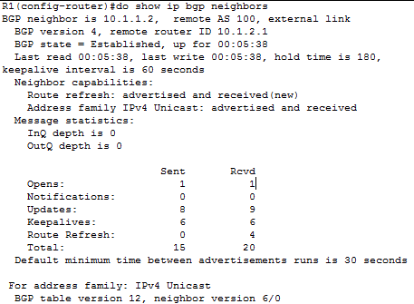
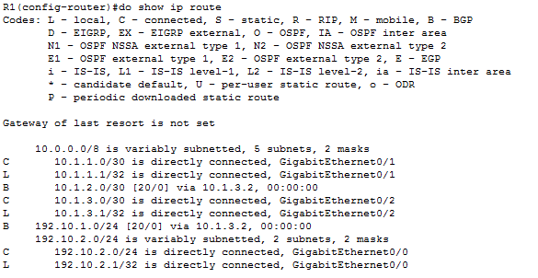

Slide 12
Referencias:
https://www.cisco.com/c/es_mx/support/docs/ip/border-gateway-protocol-bgp/26634-bgp-toc.html#howbgpwork
https://nsrc.org/workshops/2011/walc/routing/raw-attachment/wiki/Agenda/Intro_BGP.pdf
http://trajano.us.es/~rafa/REDES/apuntes/T5-Introduccion_BGP.pdf
https://es.wikipedia.org/wiki/Border_Gateway_Protocol

